Slide 1

Fase 5 – Hackathon
5SCJO
Grupo P
Integrantes:
Israel Sidnei Lopes de Sousa israel_sidnei@hotmail.com
Karla Aparecida Correa karla.correa19@gmail.com
Rejane Brandão Lopes resbrandao@gmail.com

Slide 2
















Opções de interfaces de acesso:
Web
Mobile
Chat online
Sugestões futuras: Whatsapp e Telegram
Reclamações offline
Availability Zone 1
Availability Zone2
Front-end
Front-end
Consulta os microsserviços:
- Pagamento
- Envio/entrega
- Compra protegida
Microsserviços – Containers gerenciados por Kubernetes
Consulta os microsserviços:
- Pagamento
- Envio/entrega
- Compra protegida
Microsserviços – Containers gerenciados por Kubernetes
Back-end
Back-end

Slide 3
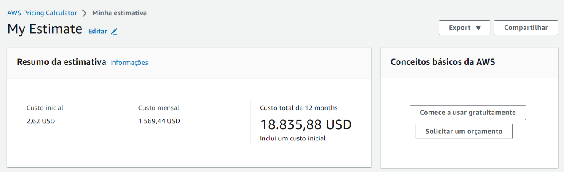
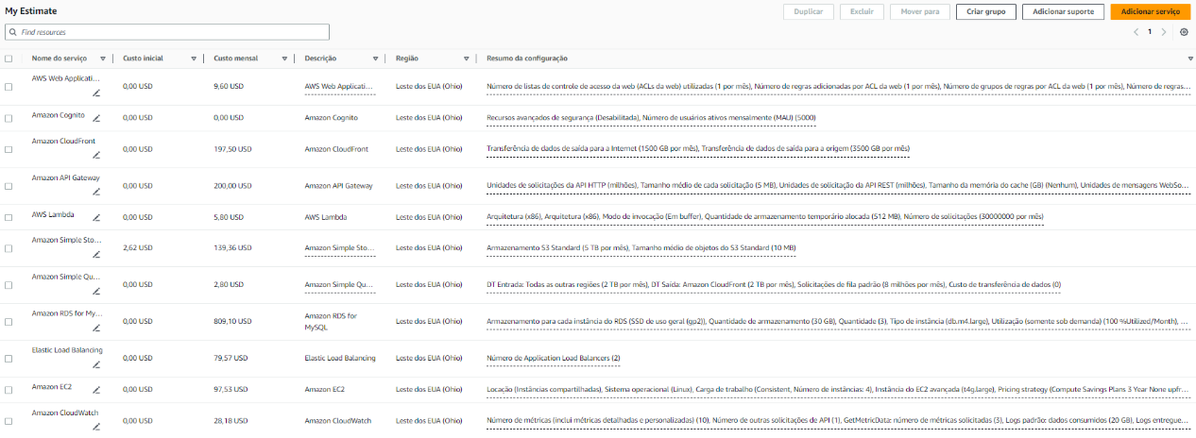

Slide 4
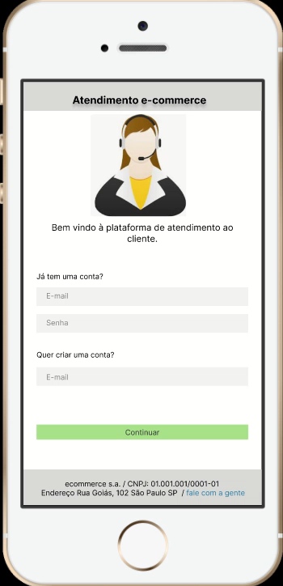
Protótipo da interface (Mobile)- Figma

Slide 5
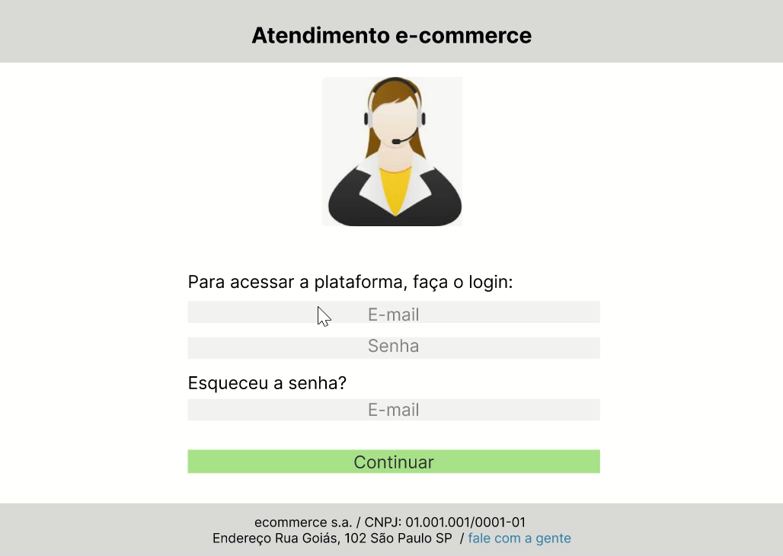
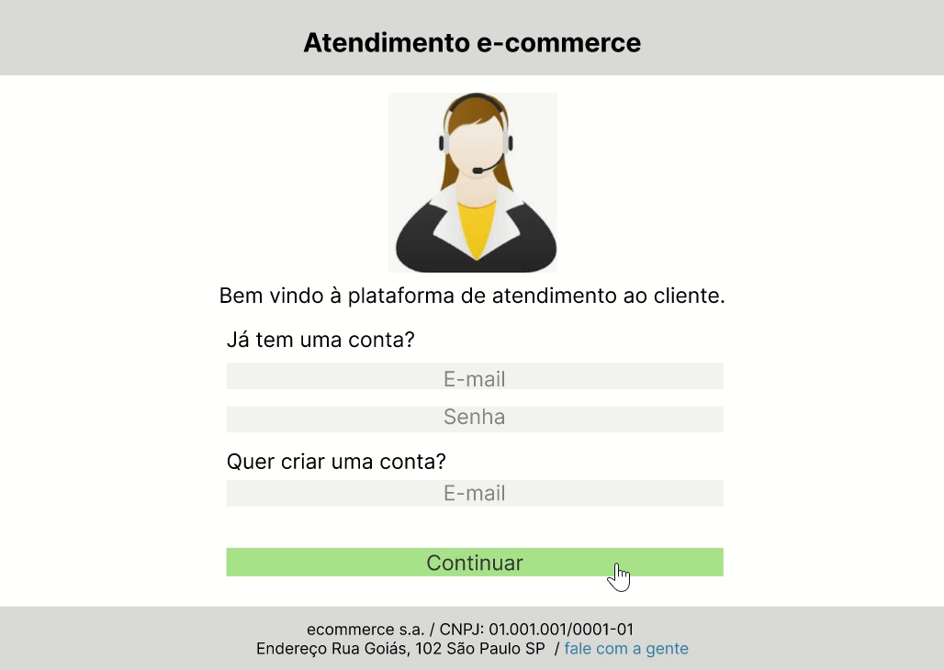
Protótipo da interface (Web) - Figma

Slide 6

Obrigado!

